Slide 1

AI
Chapitre 1
Data Science

Slide 2
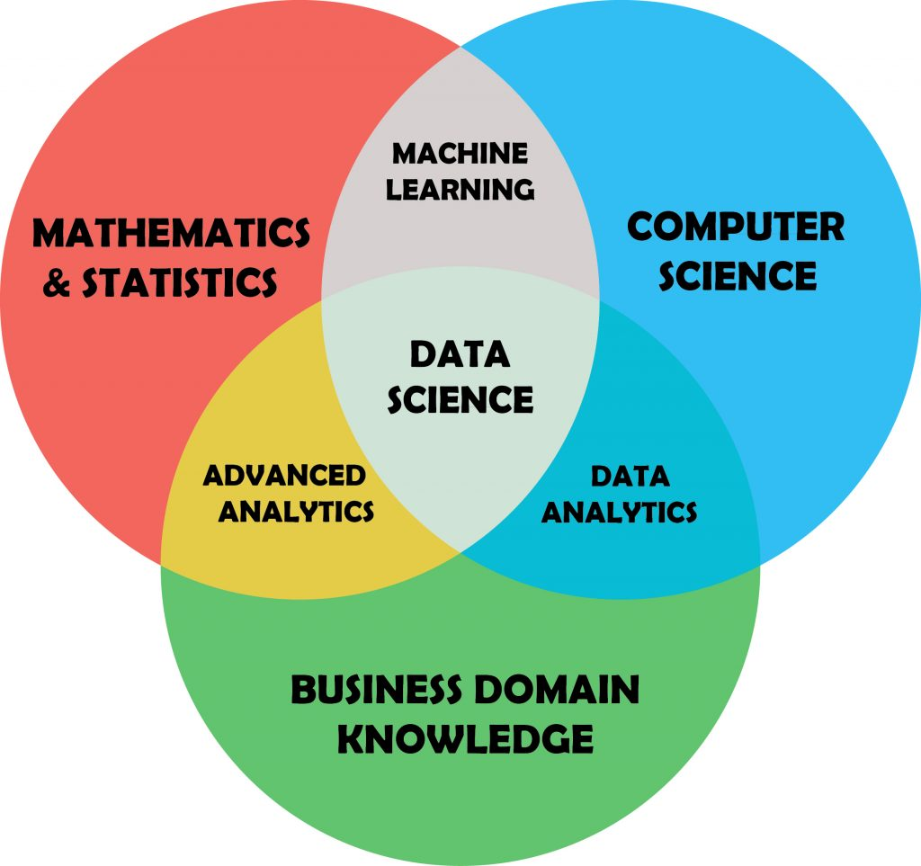

Slide 3
Wikipedia
La science des données est l'extraction de connaissance d'ensembles de données
Elle emploie des techniques et des théories tirées de plusieurs autres domaines plus larges :
des mathématiques, la statistique principalement, la théorie de l'information et la technologie de l'information, notamment le traitement de signal, des modèles probabilistes, l'apprentissage automatique, l'apprentissage statistique, la programmation informatique, l'ingénierie de données, la reconnaissance de formes et l'apprentissage, la visualisation, l'analytique prophétique, la modélisation d'incertitude, le stockage de données, …

Slide 4
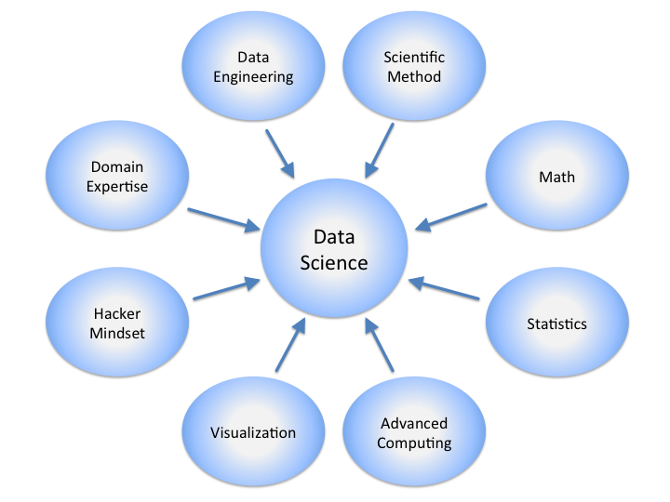
Data Science

Slide 5
Data Science
S’appuie sur plusieurs technologies
Développement
Python, R
Stockage
File, Base de données, Big Data
Math
Régression, Stats, Algèbre linéaire
IA
Réseaux neuronaux

Slide 6
Principes clés
Définir clairement le problème métier, formuler des hypothèses, sélectionner des variables pertinentes et expérimenter itérativement
Par exemple, segmenter des clients par comportements d’achat peut guider les campagnes marketing, réduire les coûts et améliorer la satisfaction mesurée après déploiement.

Slide 7
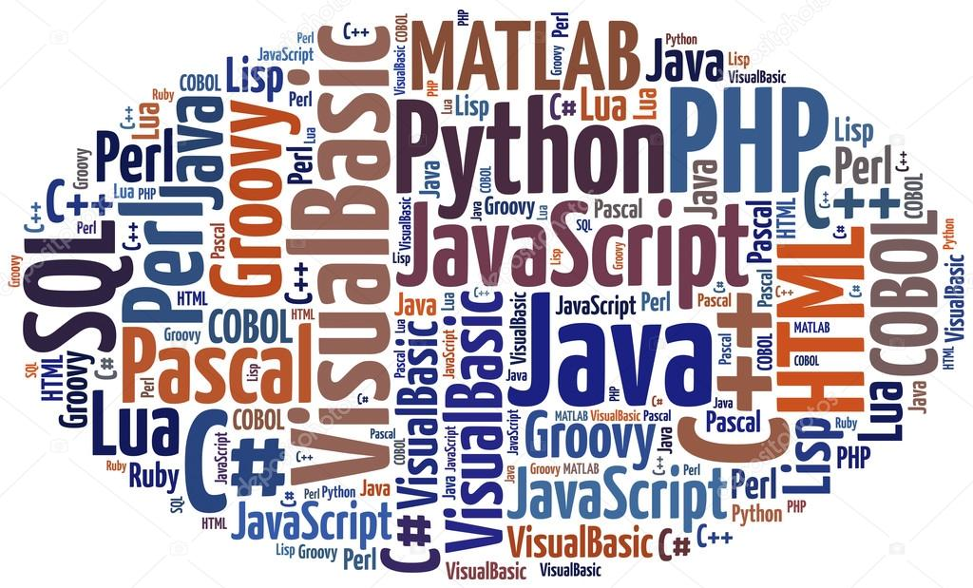

Slide 8
Data Management
La gestion des données couvre l’ensemble des activités de collecte, stockage, préparation et utilisation. Une approche structurée permet d’améliorer la décision, renforcer la conformité et industrialiser les usages analytiques et d’intelligence artificielle dans l’entreprise, de façon mesurable.

Slide 9
Pourquoi la donnée est stratégique aujourd’hui ?
La donnée crée un avantage compétitif en réduisant le temps d’accès aux insights, en sécurisant les décisions et en favorisant l’innovation
Par exemple, un suivi produit en temps réel permet d’anticiper des ruptures, d’ajuster les prix et d’optimiser le service client localement.
3/30

Slide 10
Les langages
Les "nouveaux"
Python, R, Scala, Kotlin, Julia, …
Les "anciens"
Java, C#

Slide 11
Data Scientist
Le premier objectif du data scientist est de produire des méthodes (automatisées, autant que possible) de tri et d'analyse de données de masse et de sources plus ou moins complexes ou disjointes de données, afin d'en extraire des informations utiles ou potentiellement utiles
Terme inventé en 2001 par William Cleveland
Data Scientist (n.): Person who is better at statistics than any software engineer and better at software engineering than any statistician

Slide 12
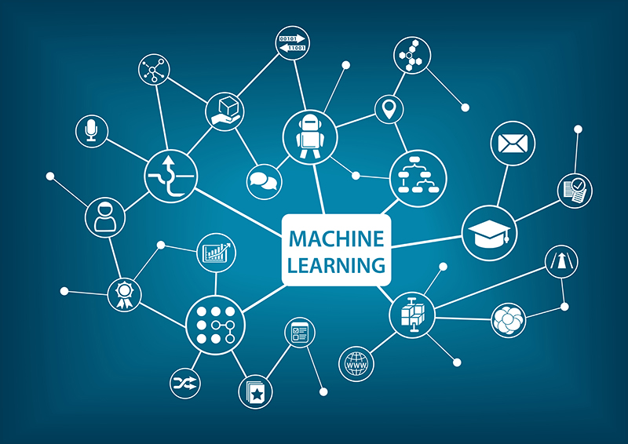
But
En Machine Learning, l'objectif est de trouver un modèle mathématique du phénomène à l'origine des données par apprentissage

Slide 13
Apprentissage non supervisé ou semi-supervisé
Clustering
Regroupement en mesurant une "distance" entre des données
Par exemple :
"Il fait beau" est plus proche de "le temps est magnifique" que "il est beau"
Cas d'utilisation
Regrouper des images qui se ressemblent
Regrouper des signaux électromagnétiques qui se ressemblent
Regrouper des textes qui se ressemblent avec gestions des synonymes et des contextes

Slide 14
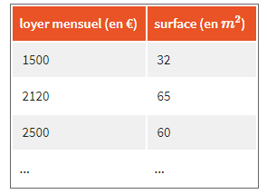
Exemple
Imaginez que vous voulez savoir si vous payez trop cher votre loyer
Vous avez récupéré sur un site de location une trentaine de prix des locations disponibles, ainsi que la surface associée

Slide 15
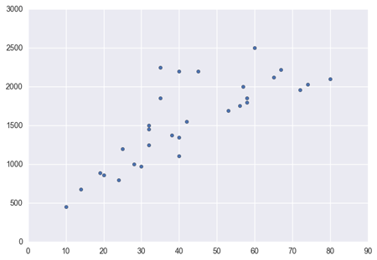
Graphique
Surface / Loyer

Slide 16
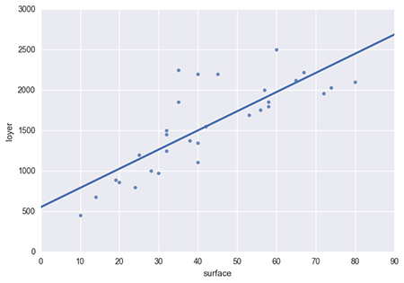
Régression linéaire
Notre exemple montre une régression linéaire

Slide 17
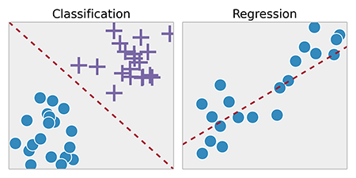
Classification
Une autre distinction qui vous aidera dans le choix d'un algorithme de machine learning est le type de sortie que l'on attend de notre programme
Est-ce une valeur continue (un nombre)
ou bien une valeur discrète (une catégorie) ?
Le premier cas est appelé une régression, le second une classification

Slide 18
Apprentissage
En machine learning, l'idée est que l'algorithme construise une "représentation interne" tout seul afin de pouvoir effectuer la tâche qui lui est demandée (prédiction, identification, etc)
L’être humain est quasiment incapable d’écrire l’algorithme
Pour cela, il va d'abord falloir lui entrer un jeu de données d'exemples afin qu'il puisse s'entraîner et s'améliorer, d'où le mot apprentissage
Ce jeu de données s'appelle le training set

Slide 19



Les langages et Frameworks
Apprentissage
Python
Scikit-learn
INRIA et Télécom ParisTech
TensorFlow
Google
Matlab, SAS, PyTorch, R, …
Prédiction
N'importe quel langage !
Embarqué : C++, JS, …

Slide 20
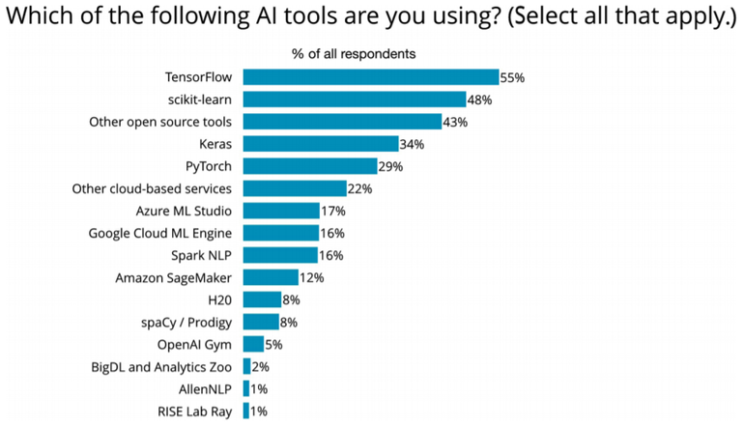
Les Frameworks ML et DL

Slide 21
Les enjeux 1/3
Constituer et donner accès à de très grands jeux de données de qualité
le principal facteur limitant à l’heure actuelle n’est pas la technologie mais l’accès à des données de qualité.
L’accès à des données massives, corrélées, complètes, qualifiées, historisées, est une clé technologique majeure de mise au point de technologies d’intelligence artificielle aujourd’hui

Slide 22
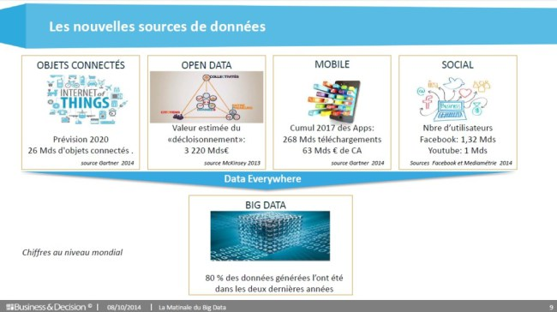
Les nouvelles sources de données

Slide 23
Les enjeux 2/3
Embaucher, capitaliser et former
Créer des équipes autonomes
Data Scientist (n.): Person who is better at statistics than any software engineer and better at software engineering than any statistician

Slide 24
Les enjeux 3/3
Mettre en pratique et industrialiser

Slide 25
Les jeux de données
Le jeu de données nécessaire à l'entrainement de l'IA est appelé Dataset
Il doit être
Exhaustif
Volumineux
De qualité
Les données doivent être maitrisées
Statistiques
Exemples de datasets

Slide 26
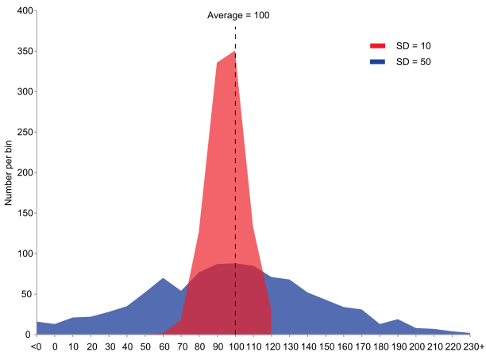
Ecart type
Mesure la dispersion des variables
Racine carrée de la variance
Moyenne est écarts par rapport à une moyenne
Souvent noté sigma
Voici 2 échantillons avec la même moyenne mais des écarts types différents

Slide 27
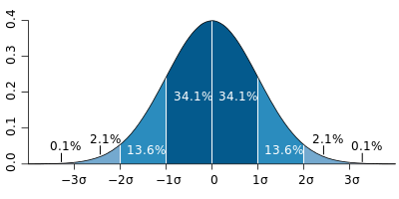
Loi normale
Il est fréquent de considérer que les valeurs se répartissent selon une courbe de Gauss
Dans le cas des sciences sociales, par exemple, la moyenne et l'écart type permettent de déterminer un intervalle dans lequel on trouve une majorité de la population

Slide 28
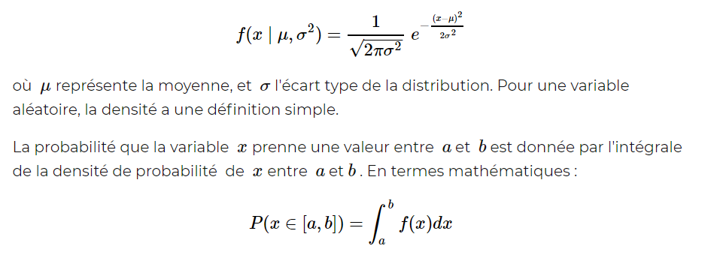
Loi normal

Slide 29
Loi normale
Avec le calcul de la distribution des données il est possible de filtrer les données trop éloignées de la loi normale
Possibilité de filtrer les données > 3 * Sigma
Possibilité de calculer la médiane, quartile, décile, centile

Slide 30
Théorème centrale limite
Soit une matrice aléatoire avec des valeurs [-n, n]
La moyenne et la somme est 0
La distribution des sommes des lignes est gaussienne centrée sur 0
Médiane = moyenne

Slide 31
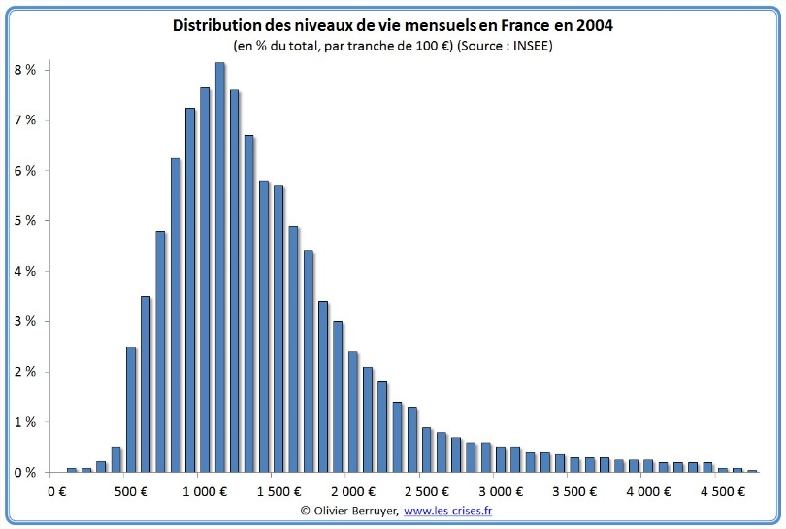
Cas non gaussien
Les distribution des salaire en France ne suit pas une gaussienne
C’est une gaussienne asymétrique
La moyenne et l’écart type n’ont pas de sens
Il faut utilise la médiane et les *iles
Exemple
Salaire équivalent temps plein net
Salaire moyen : 2250 €
Salaire médian : 1797 €

Slide 32
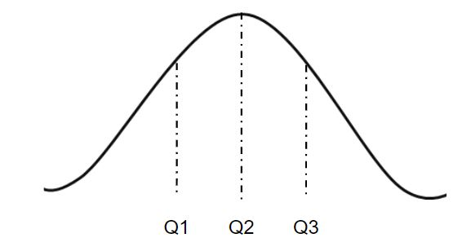
Cas non gaussiens
Median
Médiane
50% des valeurs au dessous et 50% au dessus
Quantile
Le 2ème paramètre représente le quantile
0.5 = médiane
0.25 = quartile
0.1 = décile

Slide 33
Dataviz
Représenter la donnée graphiquement
Outils commerciaux
Excel
Power BI
Tableau
Qlik
Outils libres de programmation
Matplotlib
Seaborn
Démonstration

Slide 34
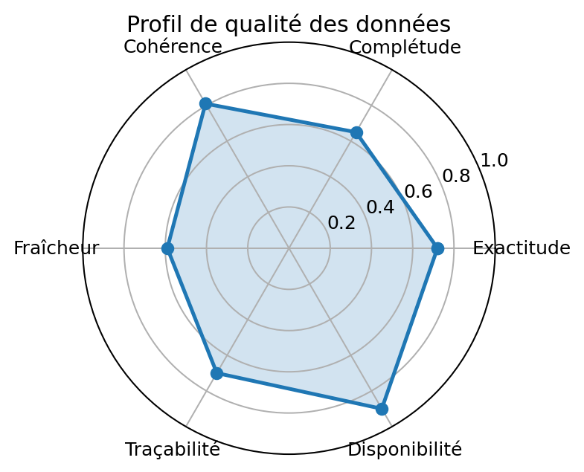
Qualité des données : enjeux et indicateurs
La qualité se mesure par l’exactitude, la complétude, la cohérence et la fraîcheur. Par exemple, un tableau de bord hebdomadaire de qualité met en évidence des colonnes critiques, déclenche des corrections et sécurise la fiabilité des rapports exécutifs publiés.
Illustration générée à partir de données simulées à des fins pédagogiques.
15/30

Slide 35
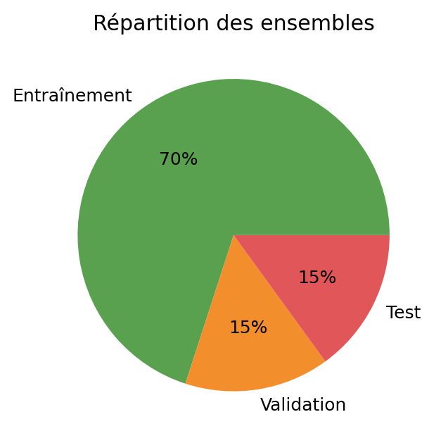
Ensembles d’entraînement, validation et test
Séparer les ensembles évite la fuite d’information et garantit une estimation honnête de performance. Par exemple, réserver un jeu de test temporel permet de simuler une mise en production future et d’évaluer la robustesse réellement attendue.
16/30

Slide 36
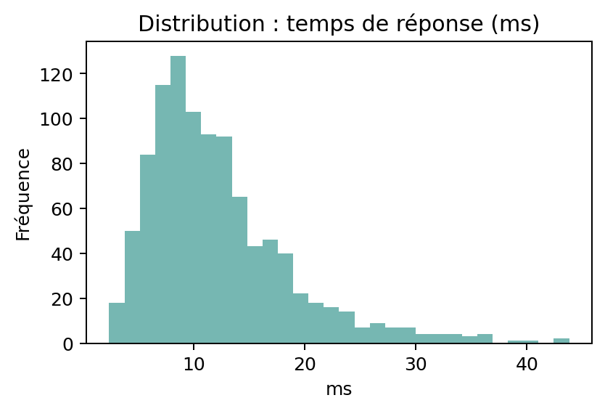
Outils pour la visualisation (Dataviz)
La dataviz sert l’exploration, l’explication et la décision. Par exemple, un graphique en barres comparant des canaux marketing révèle immédiatement l’efficacité relative et guide la redistribution budgétaire vers les leviers les plus performants rapidement.
Illustration générée à partir de données simulées à des fins pédagogiques.
18/30

Slide 37
Principes de la Dataviz efficace
Privilégier la simplicité, les comparaisons claires, des axes honnêtes et des annotations utiles
Par exemple, enlever la 3D superflue et ajouter une référence cible améliore la compréhension et accélère la décision lors d’un comité mensuel opérationnel exigeant.
19/30

Slide 38
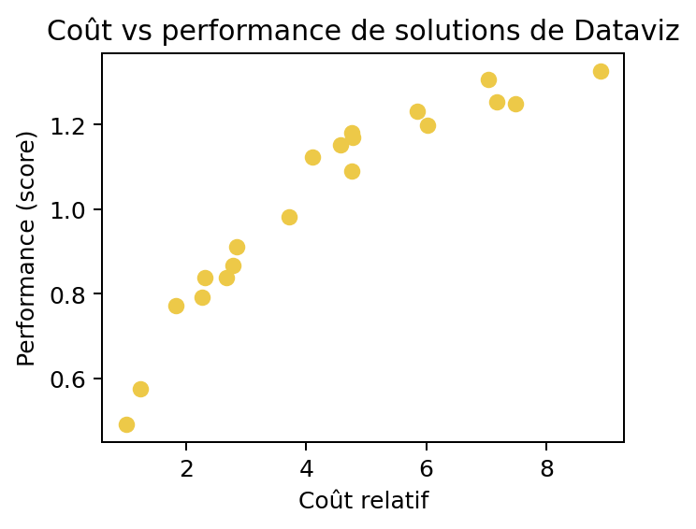
Exemples d’outils de Dataviz
Power BI, Tableau et Qlik facilitent la création de tableaux de bord gouvernés, tandis que Python et R offrent flexibilité analytique. Par exemple, prototyper sous notebooks puis industrialiser sous Power BI concilie vitesse d’exploration et gouvernance centralisée robuste.
Illustration générée à partir de données simulées à des fins pédagogiques.
20/30

Slide 39
Focus qualité : processus & rôles
Les data owners et stewards définissent règles, contrôles et responsabilités. Par exemple, un SLA de fraîcheur sur une table produit déclenche une alerte si la mise à jour dépasse vingt-quatre heures, ce qui sécurise les indicateurs d’activité sensibles ensuite.
Illustration générée à partir de données simulées à des fins pédagogiques.
21/30

Slide 40
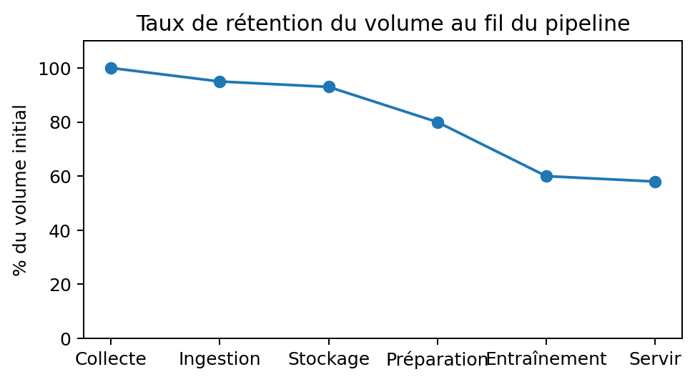
Risques liés à des données de mauvaise qualité
Une donnée médiocre induit décisions erronées, biais, non-conformité et coûts opérationnels. Par exemple, un doublon client fausse le chiffre d’affaires, déclenche des envois multiples et détériore la satisfaction, avec des impacts financiers immédiats et durables notablement.
Illustration générée à partir de données simulées à des fins pédagogiques.
22/30

Slide 41
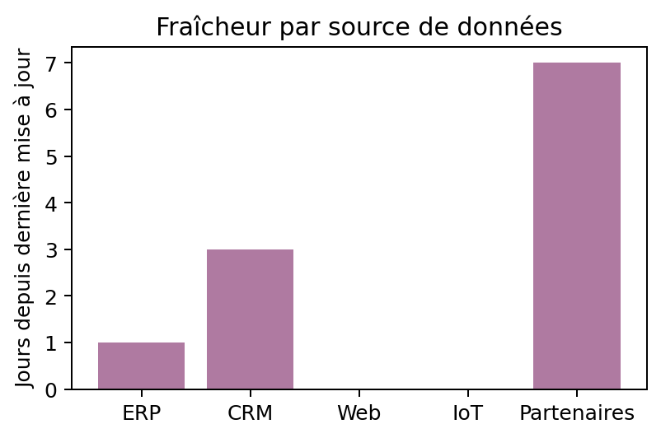
Bonnes pratiques pour garantir la qualité
Mettre en place contrats de données, tests automatiques et monitoring des dérives. Par exemple, Great Expectations vérifie des contraintes de schéma, tandis que des alertes de drift signalent un changement de distribution nécessitant une réentraînement planifié utilement.
Illustration générée à partir de données simulées à des fins pédagogiques.
23/30

Slide 42
Cas pratique 1 : Préparation d’un dataset pour l’IA
À partir d’un fichier ventes, nous profilons les colonnes, traitons les valeurs manquantes et créons des variables dérivées.
Par exemple, la création d’un indicateur de récence améliore un modèle de churn en offrant un signal comportemental simple et puissant ensemble.
24/30

Slide 43
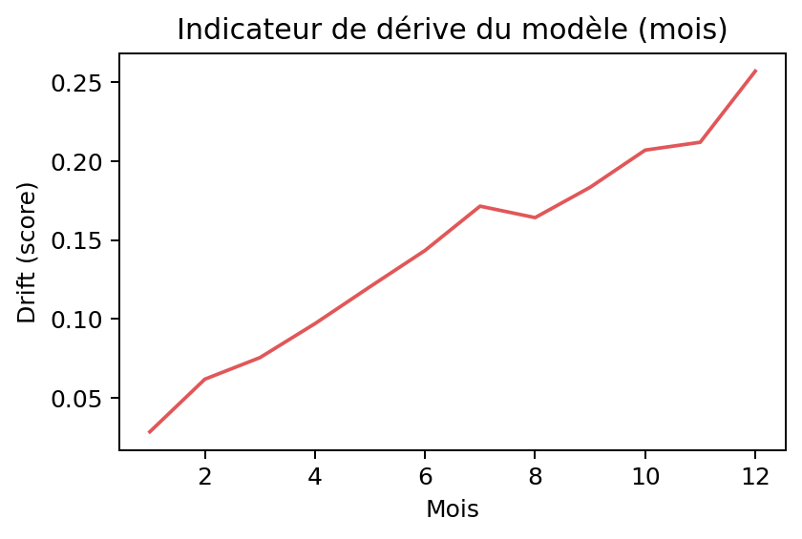
Cas pratique 2 : Visualisation et interprétation
Nous construisons un tableau de bord simple avec ventes, marge et taux de retour. Par exemple, un graphique lignes par semaine révèle une saisonnalité, tandis qu’une carte met en évidence des régions sous-performantes nécessitant un plan d’actions ciblé réactif.
Illustration générée à partir de données simulées à des fins pédagogiques.
25/30

Slide 44
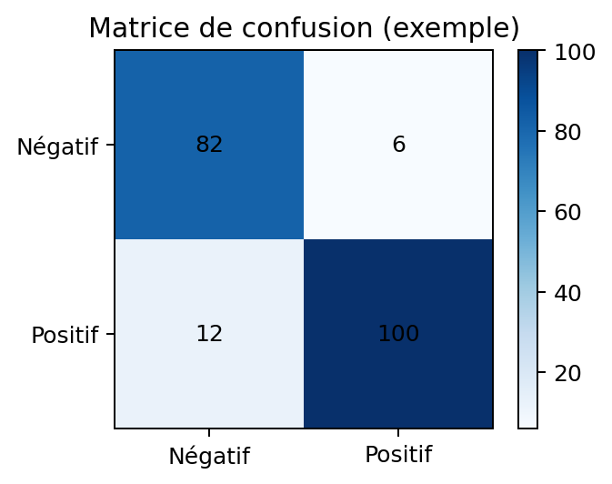
Étude de cas : projet Data Science en entreprise
Sur un cas de prévision de demande, la consolidation des historiques et promotions a permis d’abaisser les ruptures. Par exemple, une réduction de dix pour cent des stocks dormants a été obtenue grâce à une meilleure allocation par entrepôt géographiquement adaptée efficacement.
Illustration générée à partir de données simulées à des fins pédagogiques.
26/30

Slide 45
Retour d’expérience : erreurs fréquentes
Les écueils récurrents incluent la fuite de cibles, l’échantillon non représentatif et la métrique inadéquate.
Par exemple, optimiser une précision globale sur données déséquilibrées masque les faux négatifs critiques pour l’activité, provoquant des décisions risquées ensuite.
27/30

Slide 46
Gouvernance & conformité (RGPD, sécurité)
Assurer base légale, minimisation et droits des personnes, avec sécurité d’accès et journalisation.
Par exemple, pseudonymiser les identifiants clients en sandbox permet l’exploration des données sans exposition inutile d’informations personnelles sensibles effectivement.
28/30

Slide 47
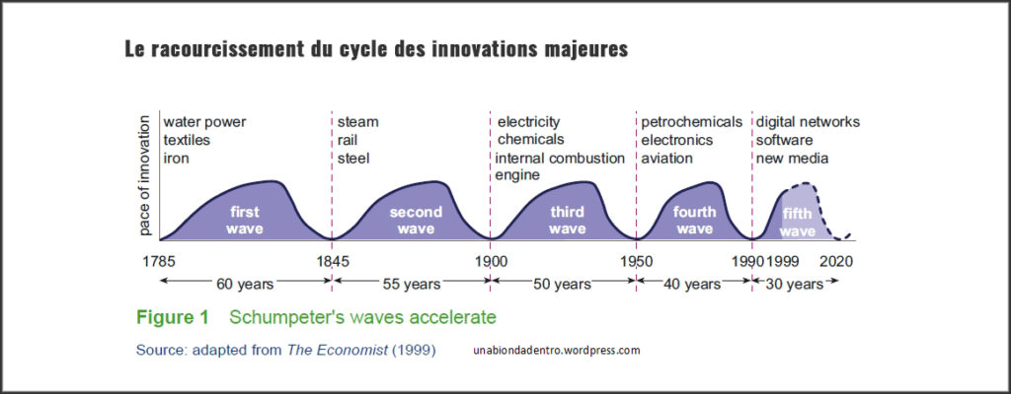
Cycles d'innovations
Raccourcissent des cycles d'évolutions

Slide 48
Dates d'internet
Internet : 1989
Google : 1998 (9 ans)
ADSL pour tous : 2000 (11 ans)
Eclatement de la bulle internet : 2001
Facebook pour tous : 2004-2005 (7 ans depuis Google)
Internet sur Smarphone généralisé : 2008
Création d'Amazon : 1994
Rentabilité : 2013

Slide 49
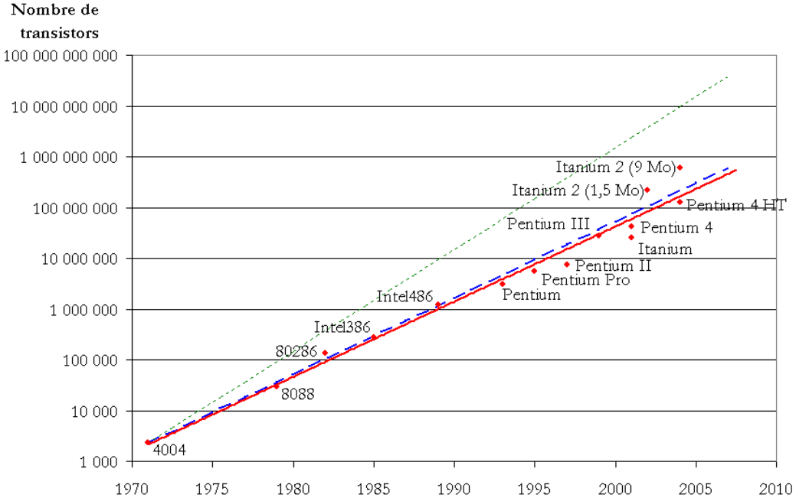
Loi de Moore
Les lois de Moore sont des lois empiriques qui décrivent l'évolution de la puissance de calcul des ordinateurs et de la complexité du matériel informatique
En 1975 Gordon Moore (Co-fondateur de Intel) prédit un doublement du nombre de transistors présents sur une puce de microprocesseur tous les deux ans
Intel 4004 de 1971 était sur 4 bits
Cadencée à 108 kHz
Intégrant 2 300 transistors.

Slide 50
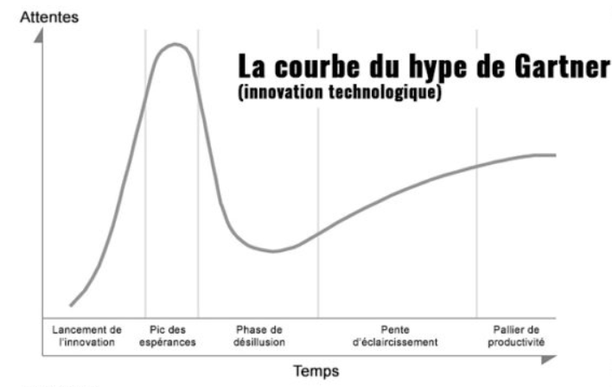
Courbe Gartner
Il s'agit de l'acceptation d'une innovation

Slide 51
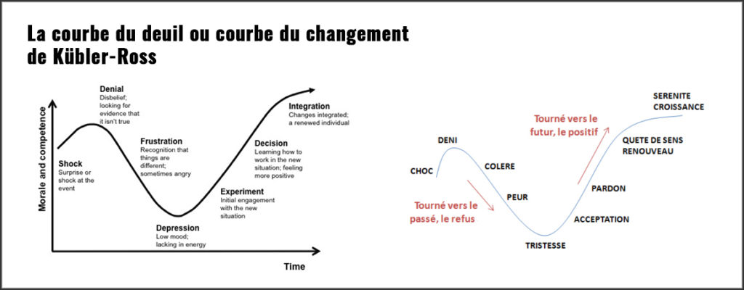
Courbe Kubler Ross
Acceptation du changement

Slide 52
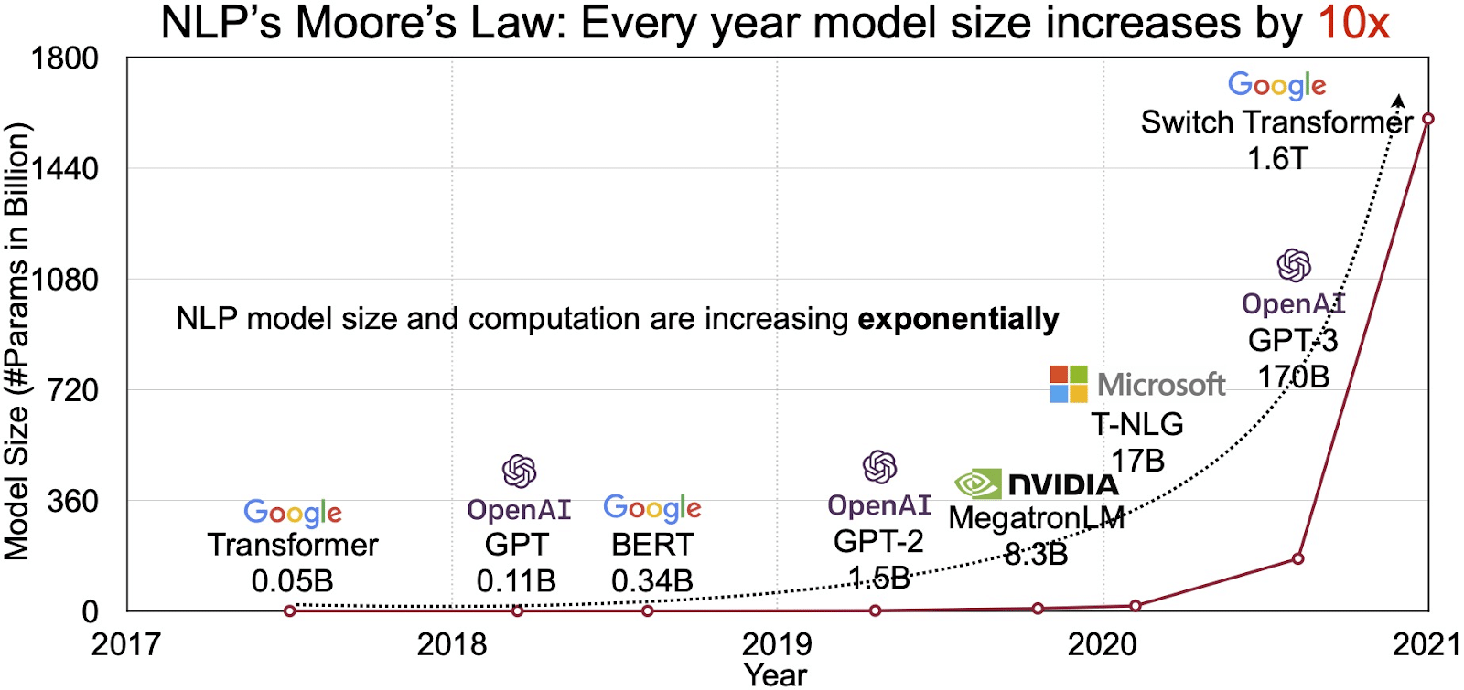
Evolution des LLM

Slide 53
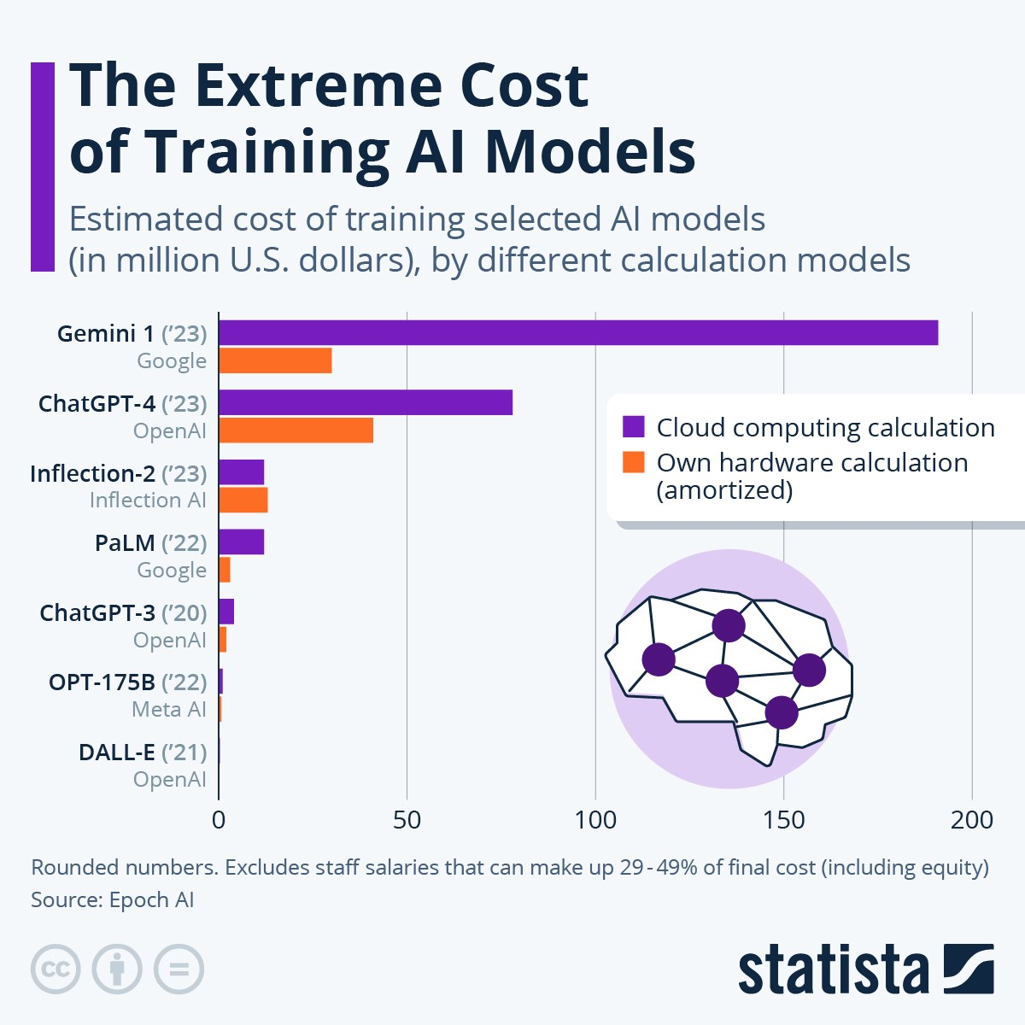
Coûts LLM

Slide 54
ChatGPT
Cout de fonctionnement estimé
Entre 2 et 5 milliards $ par an
Chiffre d'affaires 2024 : Environ 5 milliards $
Projection 2025 : 10 Milliards ?

Slide 55
Coding or not Coding
Full code
Solution de codage de l'IA
Basé sur Python
No code
Solution de mise en place d'agents IA sans code
Solution SaaS : AWS, Azure, GCP
Solution tiers : n8n, make.com, …
Low code
API fournit par les solutions No code pour adapter l'IA
Vibe coding
Full code mais en codant avec de l'IA dédié
Codestral, Claude, Cursor

